Slide 1
109年資通安全教育訓練
線上研習方式教學

Slide 2
說明
資通安全管理法子法-資通安全責任等級分級辦法規定：
校內電腦使用者每人每年需接受三小時以上之一般資通安全教育訓練。
若您本年度已參加完3小時的資安研習，可不用進行線上研習。
若您有參加學校12/2辦理的資安研習，則只需補1小時線上研習
若您本年度皆無參加任何資安研習，則必須參加完整的3小時線上研習。
線上研習完後須列印證書，供資媒組填報本校資安研習情形回報之佐證資料。
線上研習方式請參閱此篇手冊

Slide 3

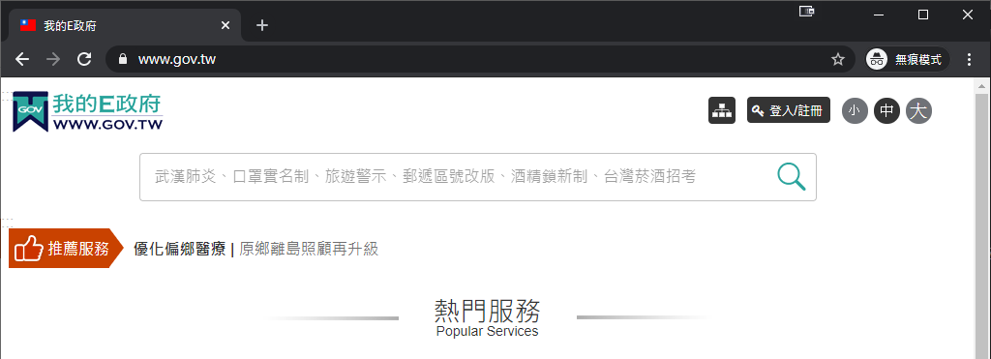
註冊我的E政府帳號
進入 https://www.gov.tw
點又上方的 【登入/註冊】

Slide 4
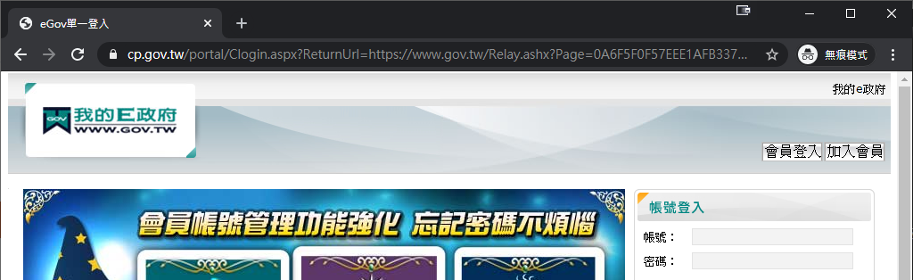
註冊我的E政府帳號
點【加入會員】

Slide 5
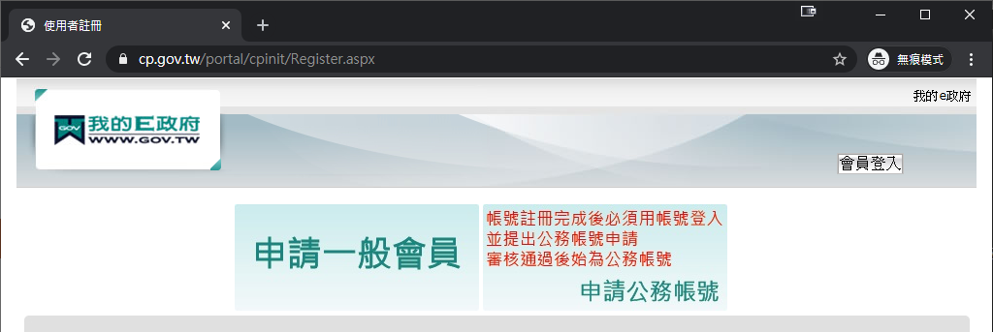
註冊我的E政府帳號
點【申請公務帳號】

Slide 6
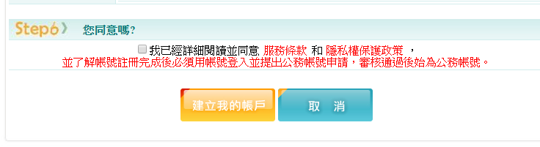
註冊我的E政府帳號
資料照指示填寫完畢後，點【建立我的帳戶】，
填寫email時請使用個人姓名的公務帳號，不要使用主任、組長等職務email

Slide 7
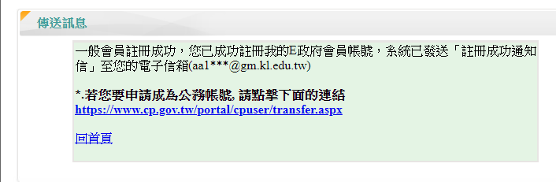
註冊我的E政府帳號
註冊成功
申請公務帳號時，會要輸入機關的OID，請填入
2.16.886.111.90001.100002

Slide 8
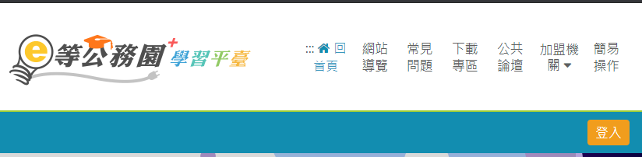
登入e等公務園學習平台
https://elearn.hrd.gov.tw/mooc/index.php
點【登入】

Slide 9
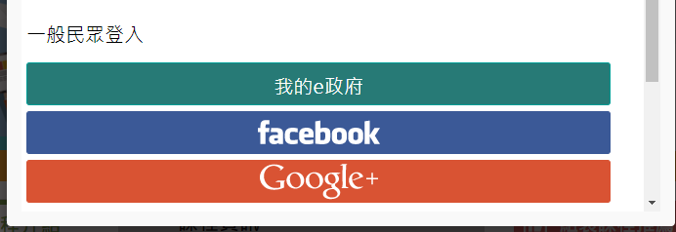
登入e等公務園學習平台
下方為【一般民眾登入】
點【我的e政府】

Slide 10
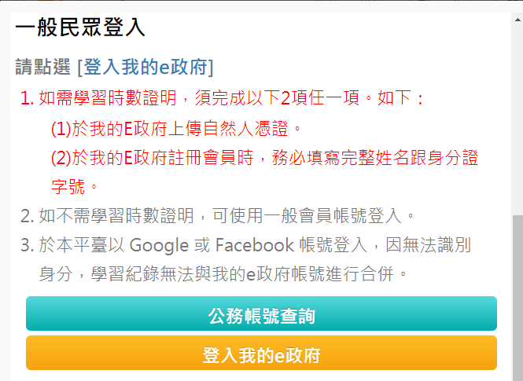
登入e等公務園學習平台
滑鼠滾輪往下滑，為【一般民眾登入】
點【登入我的e政府】，並注意紅字條件是否相符

Slide 11
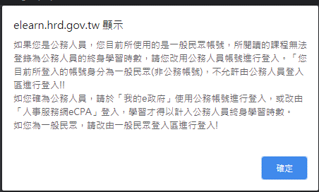
登入e等公務園學習平台
點【確定】
(如為學校公務人員，請自行依照指示操作)

Slide 12
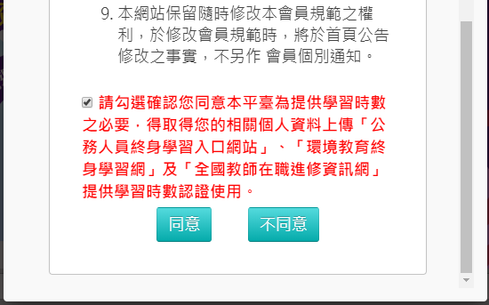
登入e等公務園學習平台
閱讀紅字，勾選後【同意】

Slide 13
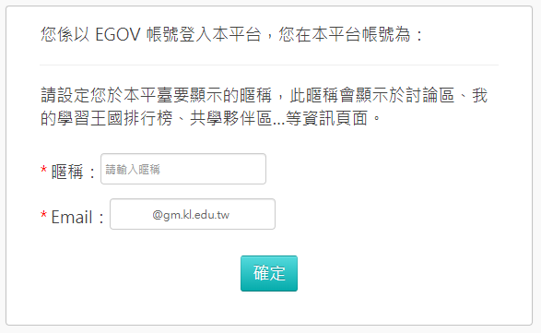
登入e等公務園學習平台
輸入暱稱，點【確定】

Slide 14

登入e等公務園學習平台
有顯示暱稱及登出按鈕，即表示已正常登入

Slide 15

進入基隆e學堂
https://klcg.elearn.hrd.gov.tw/mooc/index.php
點【基隆市政府109年度 【必修】組裝課程】

Slide 16

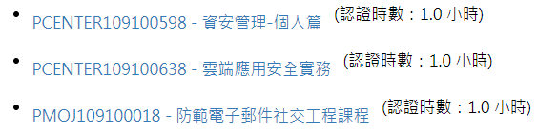
進入基隆e學堂
點【課程資訊】
在下方的課程清單中搜尋以下三門課。已參加校內資安研習的同仁請從以下三門課中任選一門課，如果您本年度都無參加資安研習，則三門課都要選

Slide 17
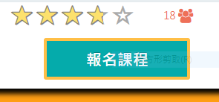
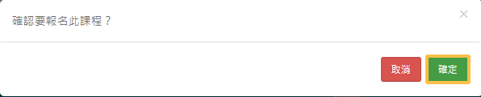
進入基隆e學堂
點選【報名課程】
在按【確定】

Slide 18
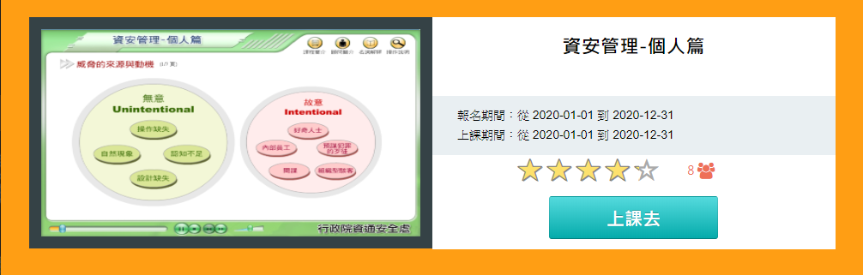
以資安管理-個人篇為例
點擊【上課去】

Slide 19
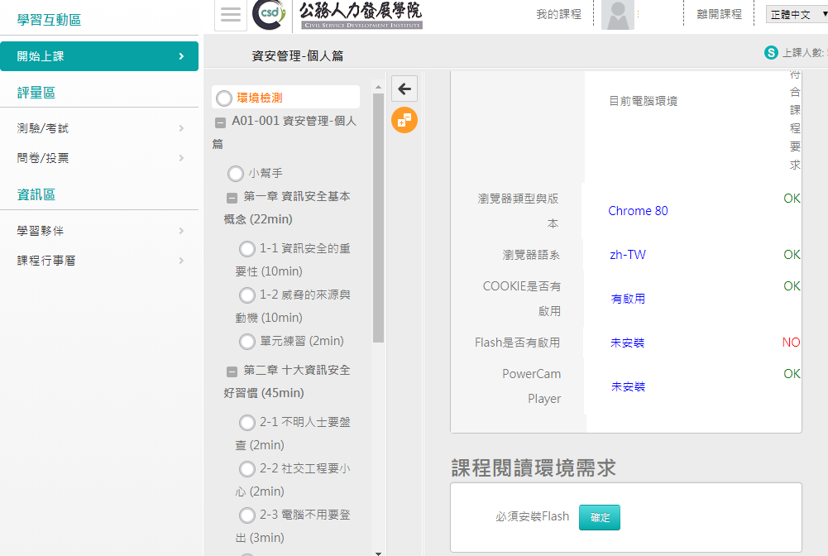
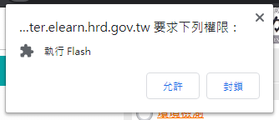
以資安管理-個人篇為例
建議使用Chrome瀏覽器
右下請按照課程閱讀環境需求操作，不一定與此處顯示完全相同

Slide 20
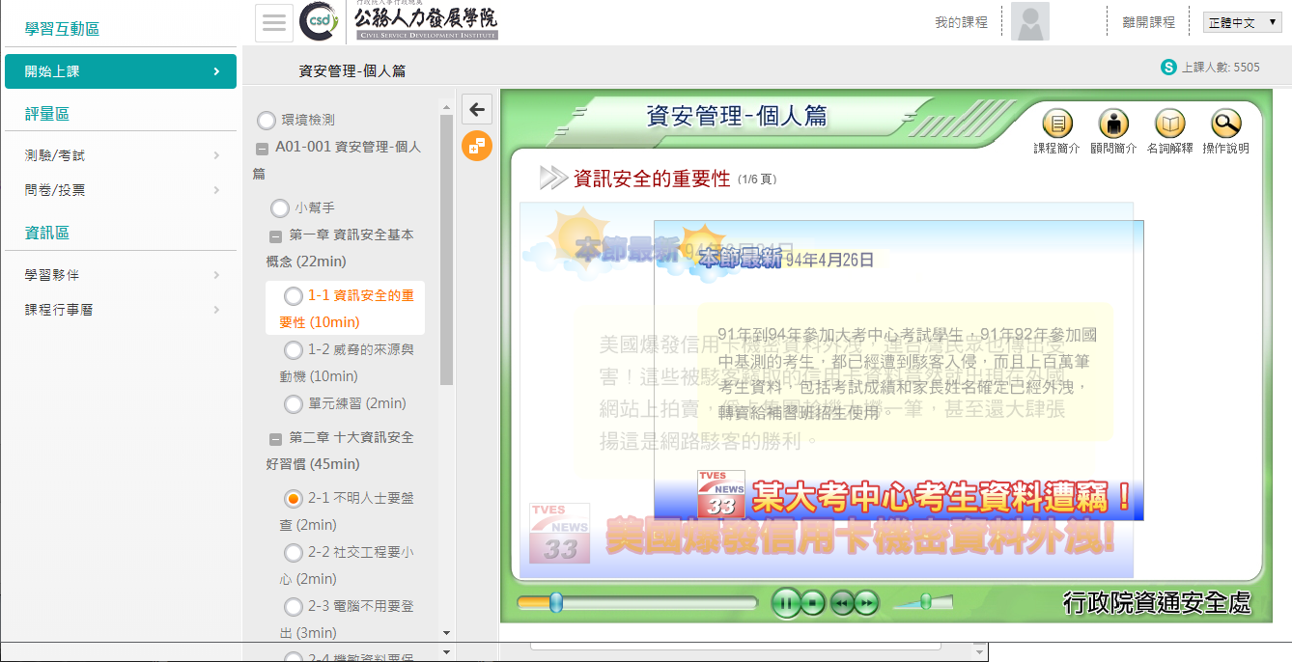
以資安管理-個人篇為例
點擊左側課程，開始上課

Slide 21
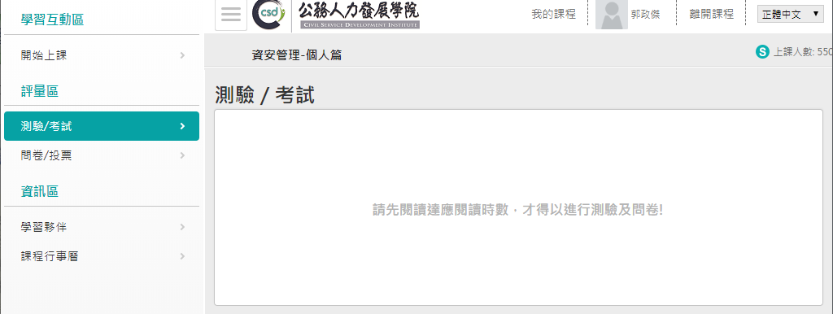
以資安管理-個人篇為例
閱讀時數需達一定比例，才可執行測驗/考試/問卷/投票

Slide 22
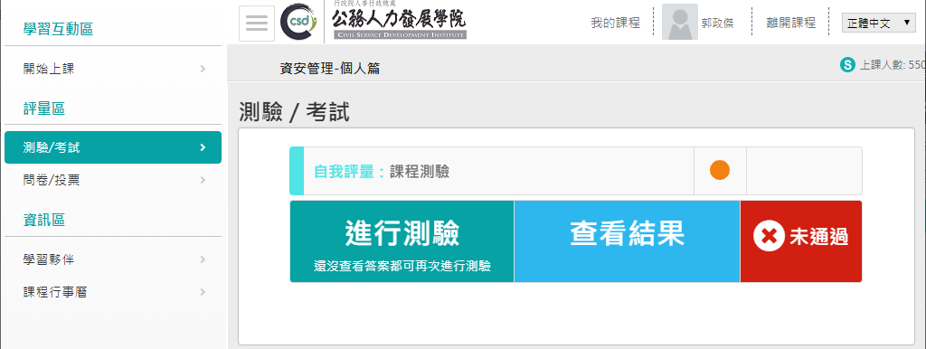
以資安管理-個人篇為例
點【測驗/考試】
點【進行測驗】

Slide 23
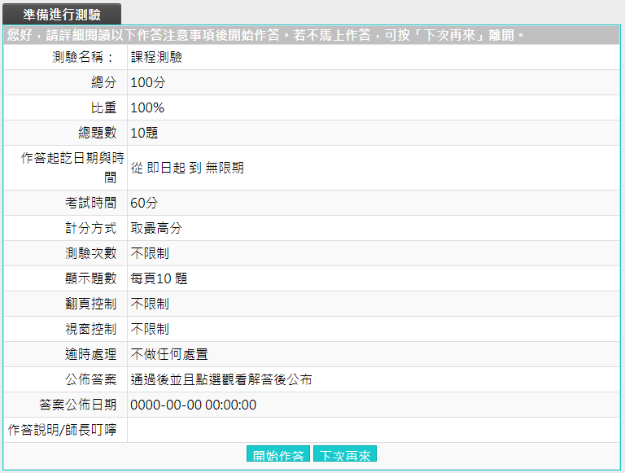
以資安管理-個人篇為例
點【開始作答】

Slide 24
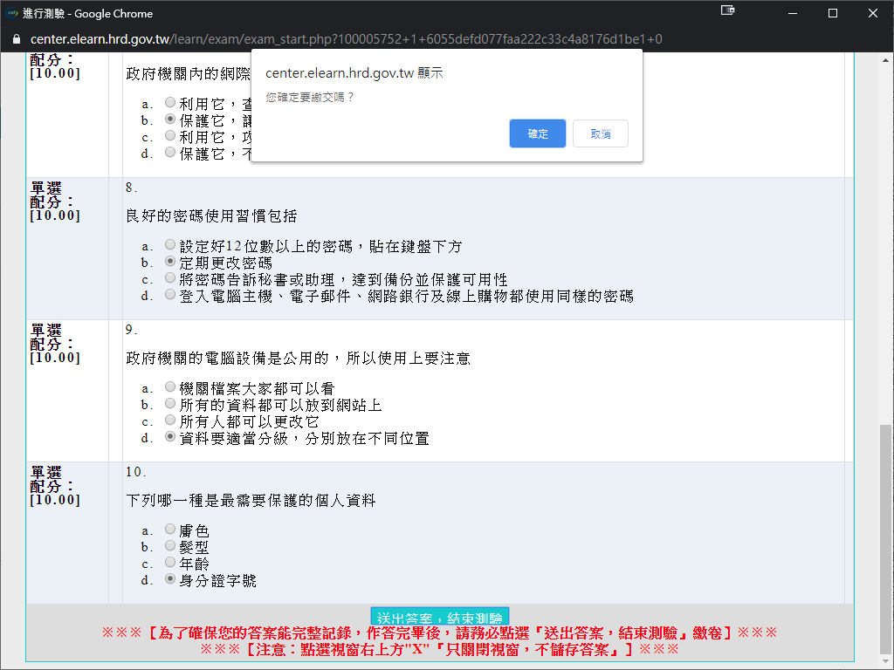
以資安管理-個人篇為例
點【送出答案，結束測驗】
點【確定】

Slide 25
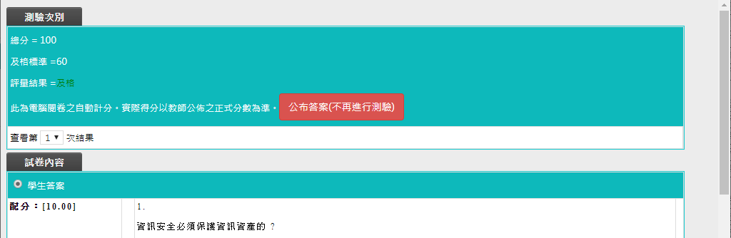
以資安管理-個人篇為例
確定成績及格後
點【公布答案(不再進行測驗)】

Slide 26
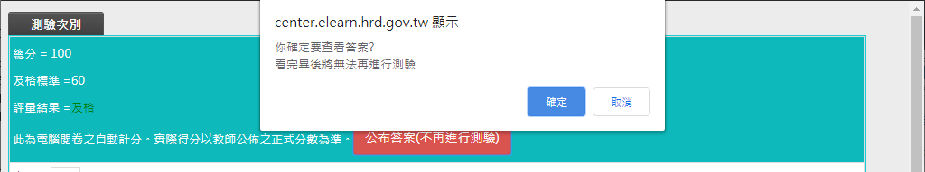
以資安管理-個人篇為例
點【確定】

Slide 27
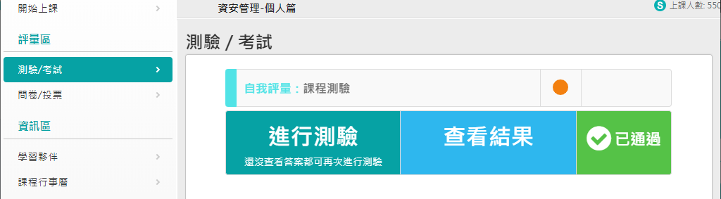
以資安管理-個人篇為例
作答完畢且及格，會出現【已通過】

Slide 28
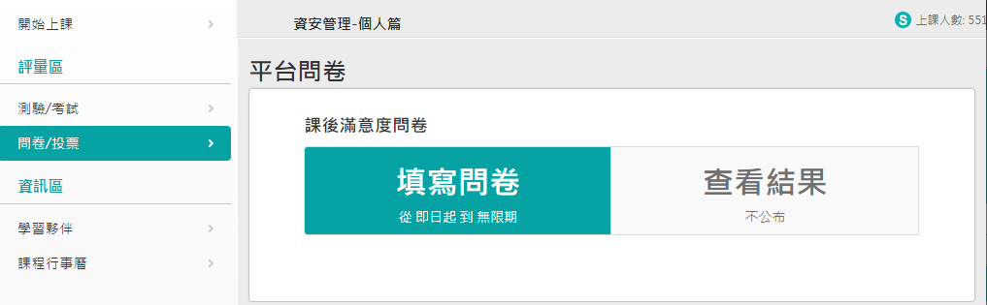
以資安管理-個人篇為例
點【問卷/投票】
點【填寫問卷】

Slide 29
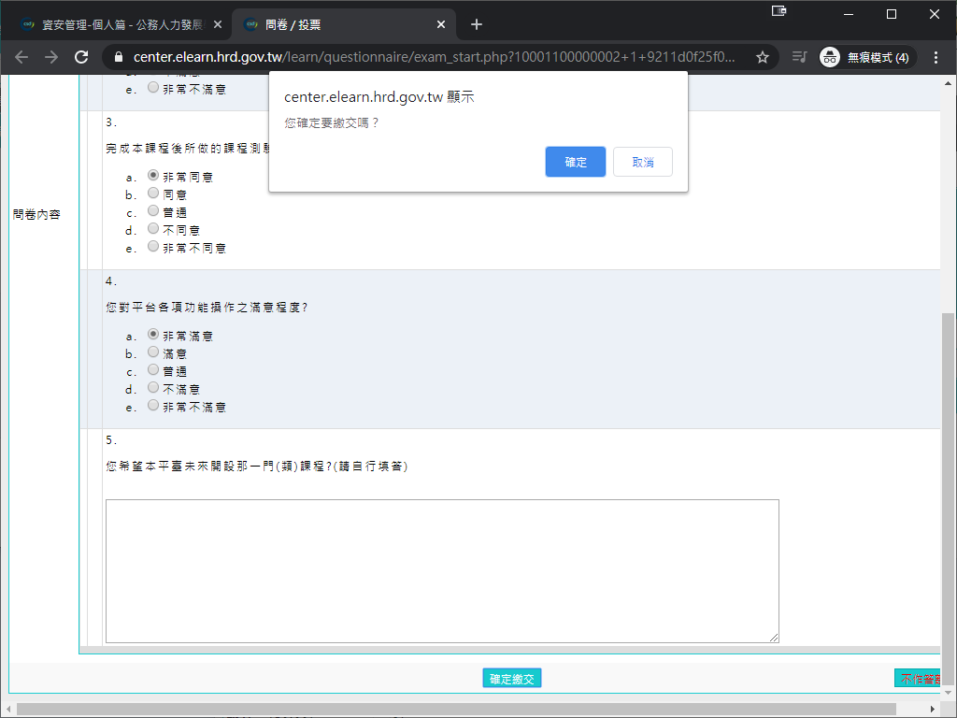
以資安管理-個人篇為例
填完問卷後，點【確定繳交】
點【確定】

Slide 30
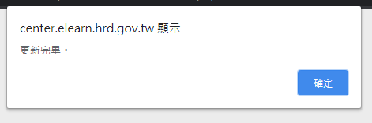
以資安管理-個人篇為例
點【確定】

Slide 31
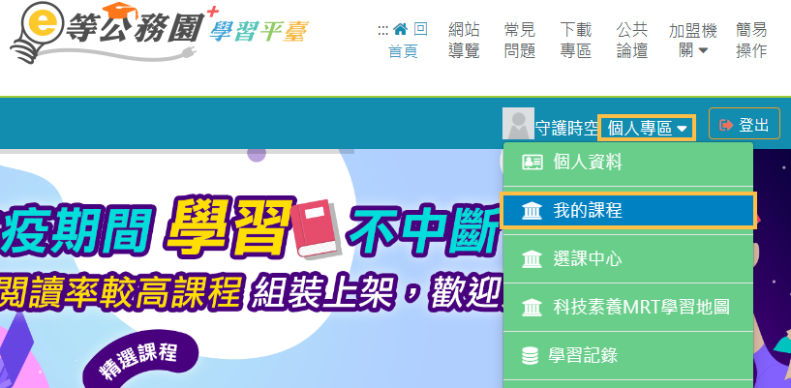
以資安管理-個人篇為例
可至【我的課程】或【學習記錄】觀看是否有順利通過

Slide 32
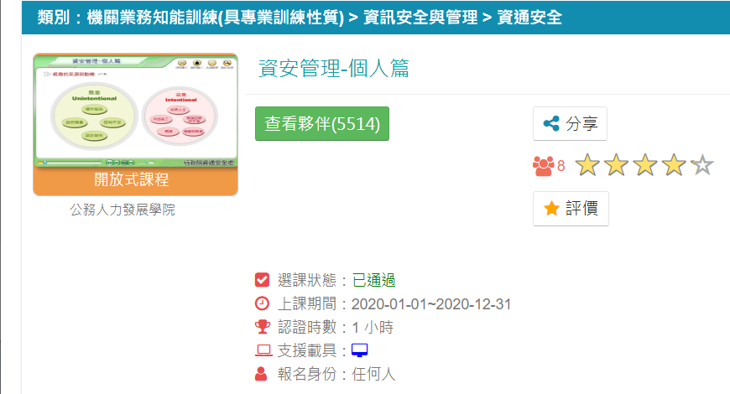
以資安管理-個人篇為例
可至【我的課程】觀看是否有順利通過

Slide 33
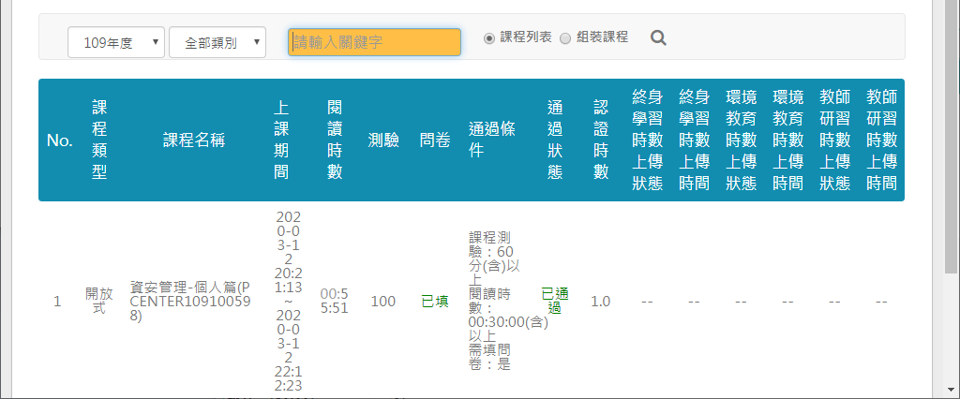
以資安管理-個人篇為例
可至【學習記錄】觀看是否有順利通過

Slide 34
以資安管理-個人篇為例
當三個研習都完成後，進【學習記錄】

Slide 35
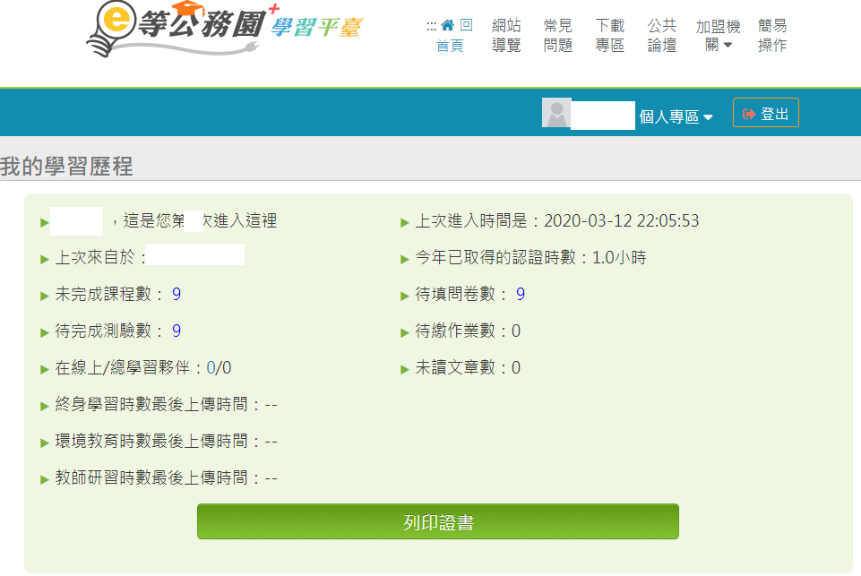
以資安管理-個人篇為例
點【列印證書】

Slide 36
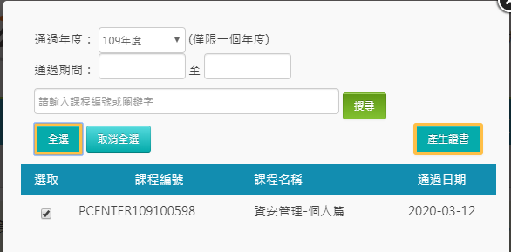
以資安管理-個人篇為例
點【全選】
點【產生證書】

Slide 37
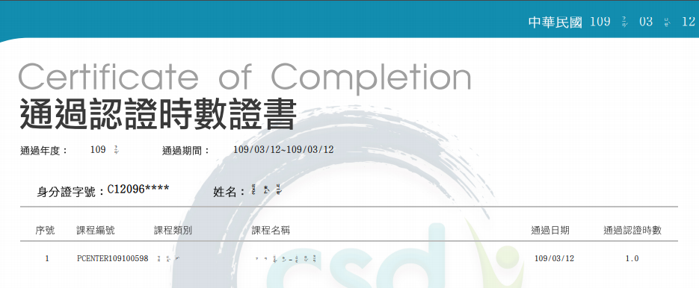
以資安管理-個人篇為例
會生成與下圖相似之PDF檔案
建議三個研習都完成後再產生證書
最後生成的檔案，可交給資訊組代為列印，方便資訊組彙整上報

